Slide 1
Fechando o ciclo da recuperação da marcha - Unindo a interface cérebro-máquina (ICM) e estimulação elétrica funcional (FES) para melhorar a reabilitação da marcha de pacientes hemiparéticos
Discente: Mouhamed Zorkot
Orientador: Fabrício Brasil

Slide 2

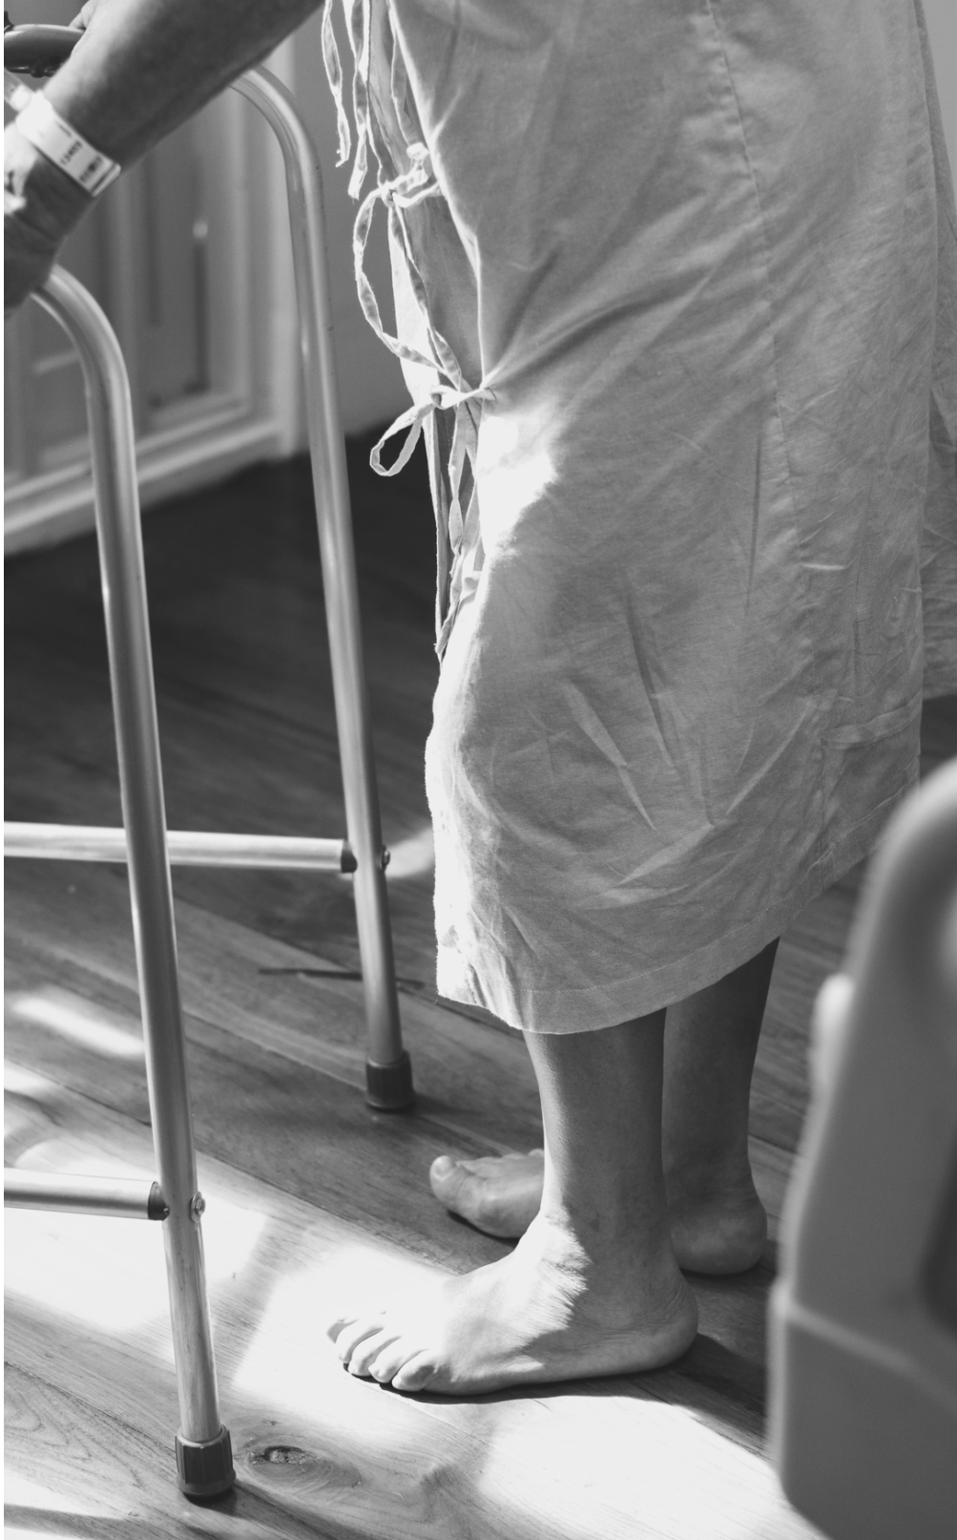
Marcha
Lesões motoras
Acidente Vascular Encefálico (AVE)
Tecnologias
Fonte: Pinterest (2018)
Notes:
os sistemas biológicos complexos são suscetíveis a falhas, sendo uma parcela significativa ocorrida no sistema motor. São diversas doenças e lesões no sistema motor que alteram a execução do movimento. Dentre essas doenças, existem as de origem neurológica, que são considerados um dos graves problemas de saúde pública. UM de grande relevância é o Acidente Vascular Encefálico (AVE), também conhecido por AVC ou derrame. De acordo com a organização nacional da saúde, ele é uma das principais causas de incapacidade registradas no mundo.
Assim,o desenvolvimento de novas tecnologias em prol da saúde é uma das grandes linhas de pesquisas e desenvolvimento, no qual podemos citar equipamentos robóticos, neuropróteses,etc... Visando proporcionar melhor qualidade de vida para quem precisa!

Slide 3
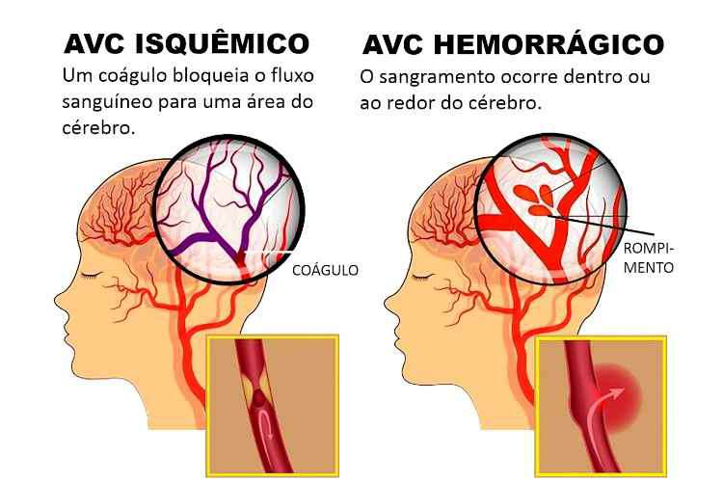
AVE
Isquêmico x Hemorrágico
Sequelas neurológicas
Hemiparesia
Qualidade de vida
Custo com a doença
Fonte: Brainly (2016)
Notes:
Conceituando melhor, o AVE pode ser caracterizado como isquêmico, quando o fluxo de sangue é interrompido, ou hemorrágico, quando um vaso se rompe . O ave pode tornar a marcha descoordenada, desequilibrada e pode consumir elevados valores energéticos do indivíduo, sendo que a maioria precisa passar pela reabilitação. Dentre as sequelas, pode ocorrer a hemiplegia, que é o caso mais grave e causa a paralisia de um lado do corpo. E a hemiparesia, que se caracteriza pela perda parcial dos movimentos , ou seja, dificuldade de movimentar o lado afetado.

Slide 4
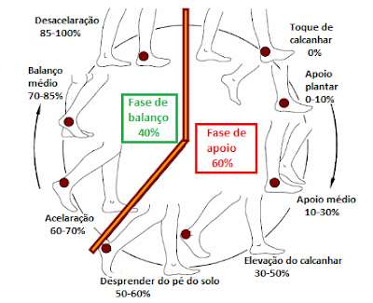
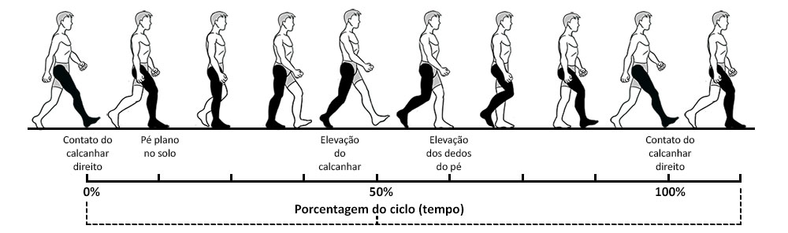
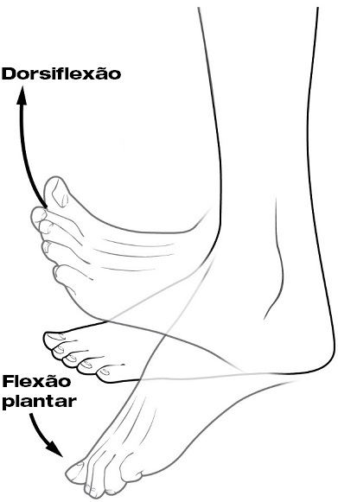
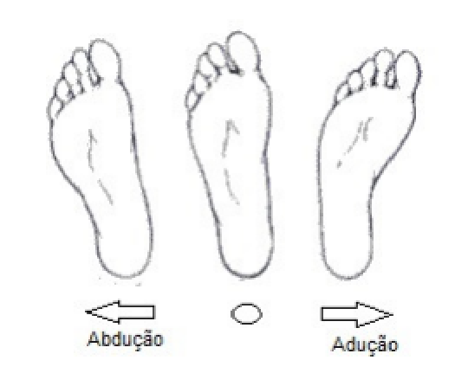
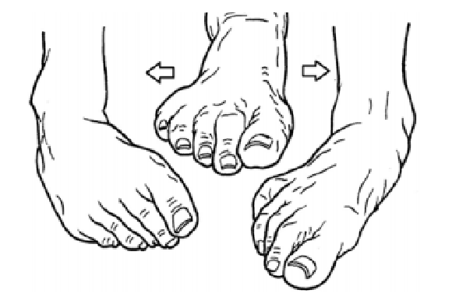
Biomecânica e Análise cinemática
Fonte: Adaptado de Perry (2010)
Inversão
Fonte: Adaptado de Araújo(2010)

Slide 5
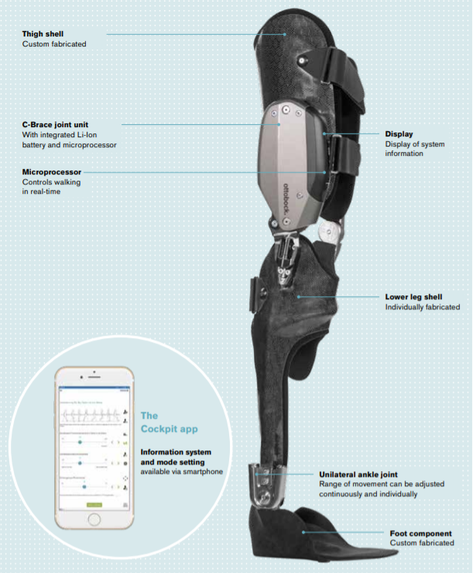
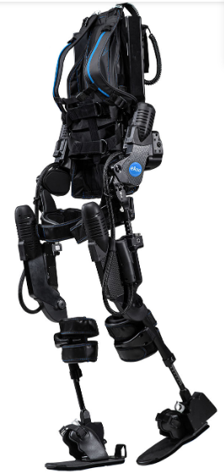
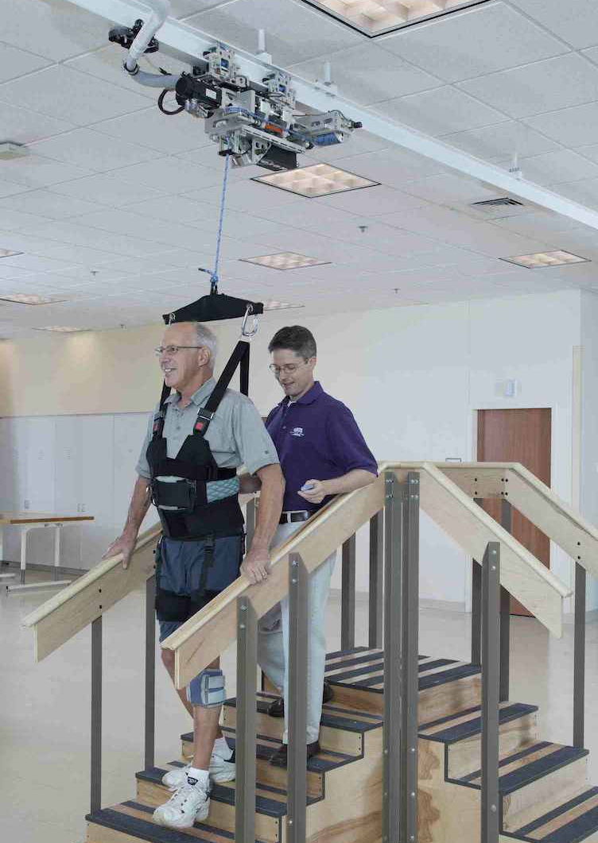
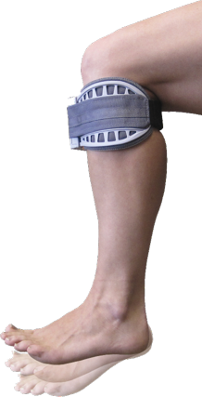
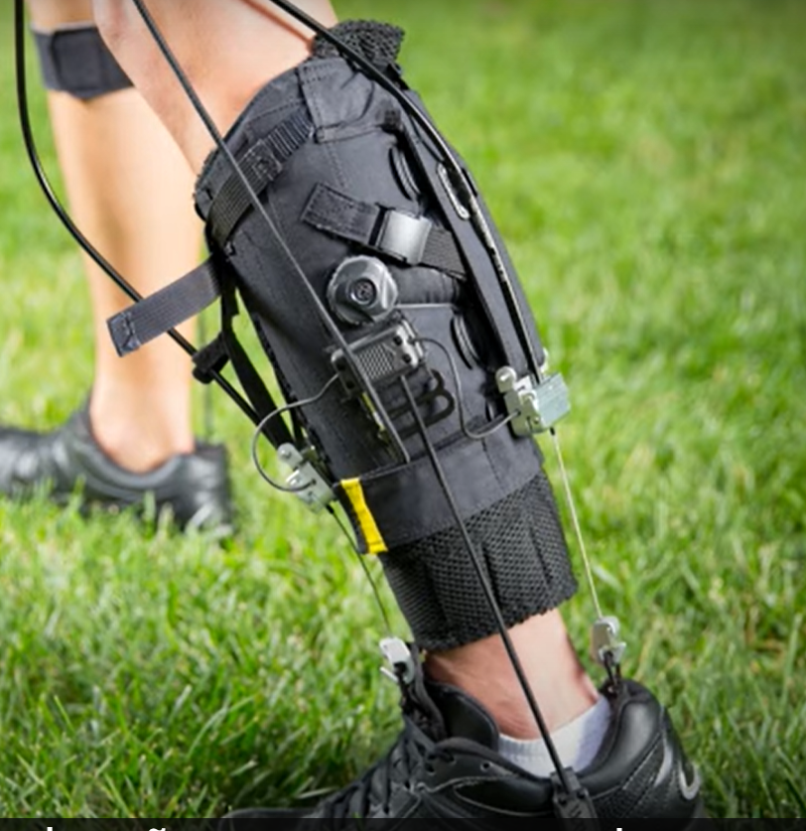
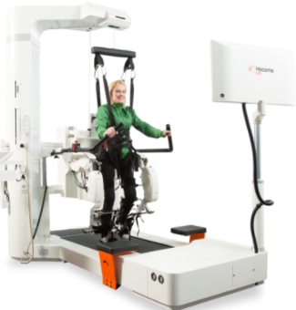
Estado da arte
Órteses mecânicas
Exoesqueletos
ZERO G
Exosuit
FES
LOKOMAT

Slide 6
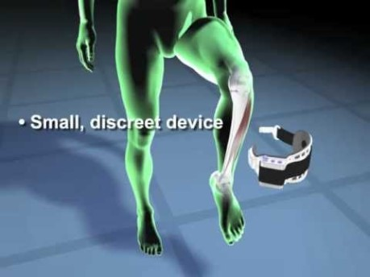
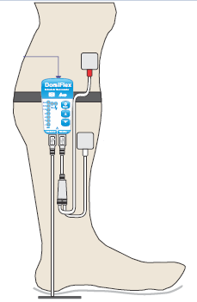
FES
Walkaide
Dorsiflex
Notes:
Nervo fibular

Slide 7
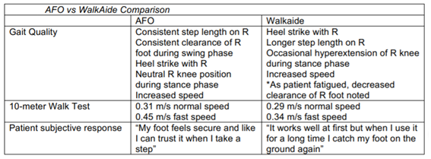
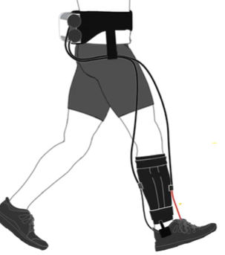
FES x Órteses
HIPÓTESES FES:
Design mais discreto
Resultado momentâneo
Leveza
Plasticidade?
Resultados a longo prazo?
Fonte: Kemps, (2018)
Notes:
A lacuna que fica é, principalmente, sobre os resultados a longo prazo. Ressaltar que meu projeto de mestrado ainda não foi definido por isso. E por isso que diversas linhas de pesquisa visam otimizar o FES, fazendo o uso de seus benefícios e tentando trazer maiores benefícios a longo prazo

Slide 8
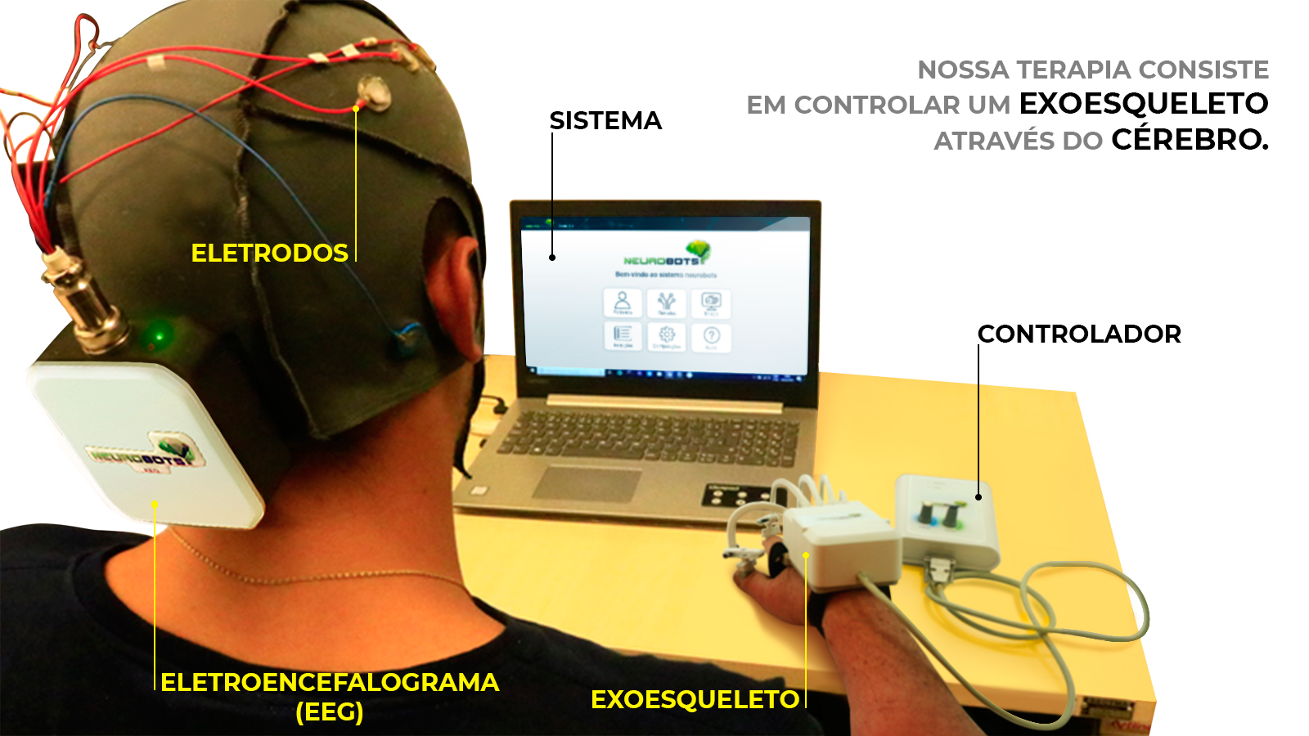
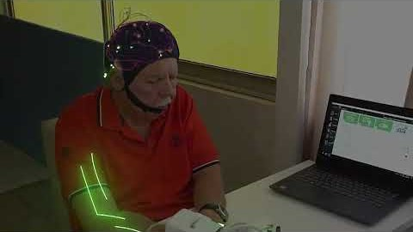
BMI para AVE
Notes:
Existem vários métodos: dessincronização relacionada a eventos(ERD), ritmo sensório motor (SMR), o mais usual é o potencial evocado visual em estado estacionário (SSVEP) No caso de membros inferiores: a amplitude de movimento na articulação do tornozelo aumentaram significativamente com o sistema FES controlado por BCI (baseado em SMR (ritmo sensório motor)) em comparação com FES sozinho

Slide 9
Loop recuperação motora
Conectividade cerebral
Aprendizagem cortical e periférica
FES + BMI
Potenciação de longo prazo
Neurônios motores inferiores + superiores
Plasticidade
Notes:
Neste contexto, o objetivo do trabalho é associar o FES ao BMI visando melhores resultados a longo prazo. Como? Partindo das hipóteses que:
O FES reduz a espasticidade muscular e, portanto, pode ser considerado um feedback proprioceptivo eficiente para a BCI. (Feedback sensório motor auxilia na plasticidade)
aprendizagem Hebbian: O conjunto permite (1) excitação simultânea das zonas motoras do córtex na imaginação do movimento (BCI) e , pela estrutura da medula espinhal induzida por FES , tb ocorre a (2) excitação da medula espinhal com os motoneurônios alfa e excitação de interneurônios induzida pela corrente aferente de contrações musculares devido a FES). Isso leva à restauração da capacidade de controlar os movimentos do membro parético pelas áreas motoras corticais – em outras palavras, pode ocorrer a plasticidade hebbian, induzida pela ativação de neurônios motores superiores e inferiores

Slide 10
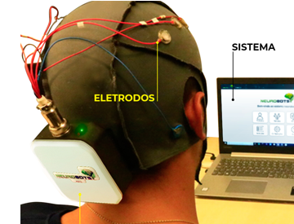
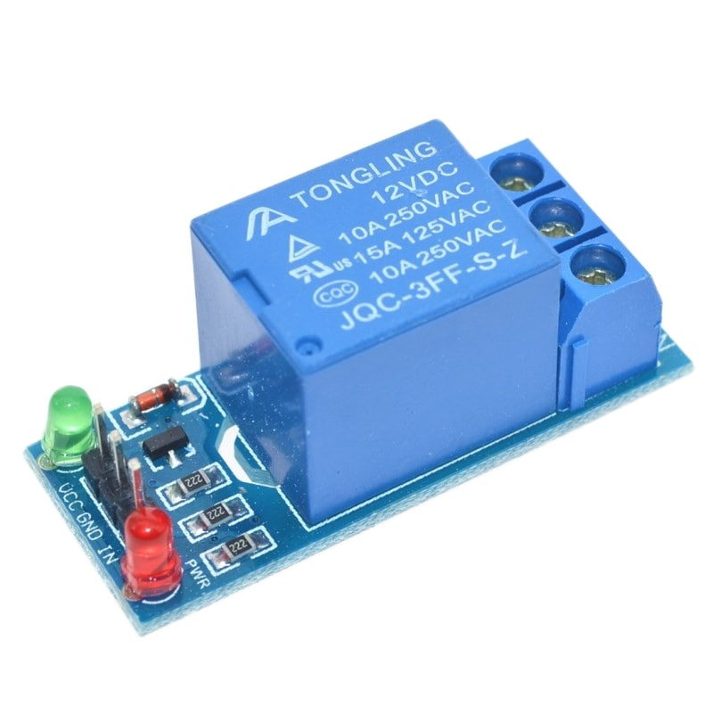
Tipologia
Bluetooth
FES comercial
Comunicação FES - BCI
Projeto Piloto NEUROBOTS
Controle FES
“Hackear” o sistema
Análise terapêutica

Slide 11
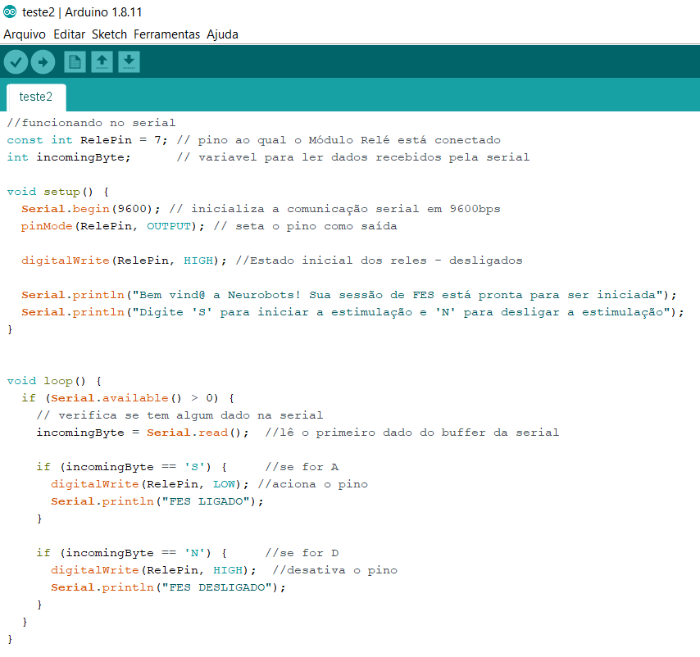
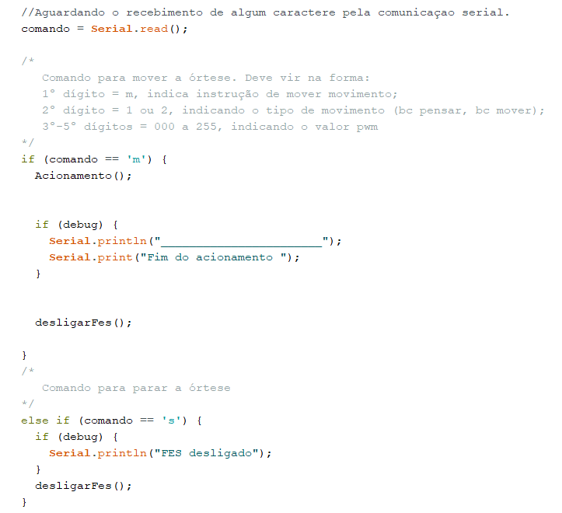
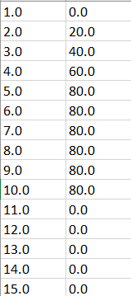
Metodologia
Tabela excel: Tempo x Corrente

Slide 12

Algoritmo Python

Slide 13
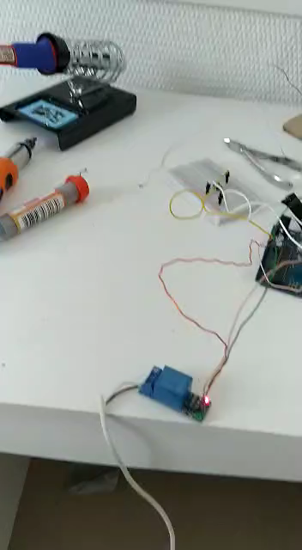
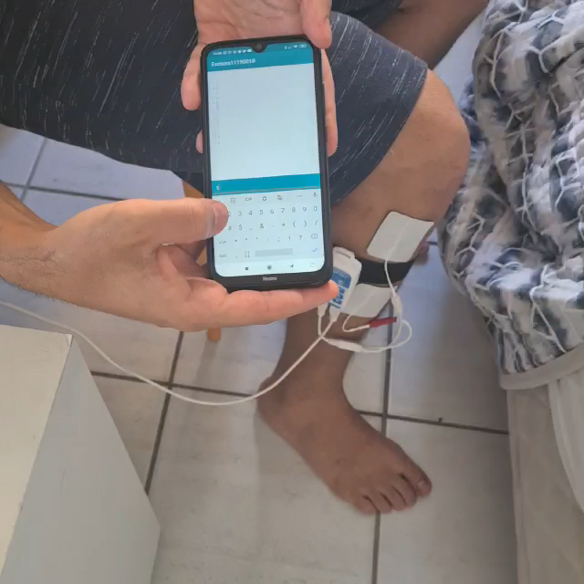
Controle FES

Slide 14
Referências
[1] Mozaffarian, D., Benjamin, E. J., Go, A. S., Arnett, D. K., Blaha, M. J., Cushman, M., ... & Huffman, M. D. (2015). Forecasting the future of cardiovascular disease in the United States: a policy statement from the American Heart Association. Circulation, 131(4), e29-e322.
[2] Do, A. H., Wang, P. T., King, C. E., Schombs, A., Cramer, S. C., & Nenadic, Z. (2012, August). Brain-computer interface controlled functional electrical stimulation device for foot drop due to stroke. In 2012 Annual International Conference of the IEEE Engineering in Medicine and Biology Society (pp. 6414-6417). IEEE.
[3] Broccard, F. D., Mullen, T., Chi, Y. M., Peterson, D., Iversen, J. R., Arnold, M., ... & Sejnowski, T. (2014). Closed-loop brain–machine–body interfaces for non-invasive rehabilitation of movement disorders. Annals of biomedical engineering, 42(8), 1573-1593
[4] Zheng, X., Chen, D., Yan, T., Jin, D., Zhuang, Z., Tan, Z., & Wu, W. (2018). A randomized clinical trial of a functional electrical stimulation mimic to gait promotes motor recovery and brain remodeling in acute stroke. Behavioural Neurology, 2018.
[5] Schardong, J., Kuinchtner, G. C., Sbruzzi, G., Plentz, R. D. M., & da Silva, A. M. V. (2017). Functional electrical stimulation improves muscle strength and endurance in patients after cardiac surgery: a randomized controlled trial. Brazilian journal of physical therapy, 21(4), 268-273.
[6] Moore, J. L., Roth, E. J., Killian, C., & Hornby, T. G. (2010). Locomotor training improves daily stepping activity and gait efficiency in individuals poststroke who have reached a “plateau” in recovery. Stroke, 41(1), 129-135.
[7] Selfslagh, A., Shokur, S., Campos, D. S., Donati, A. R., Almeida, S., Yamauti, S. Y., ... & Nicolelis, M. A. (2019). Non-invasive, brain-controlled functional electrical stimulation for locomotion rehabilitation in individuals with paraplegia. Scientific reports, 9(1), 1-17.
[8] Ethier, C., Gallego, J. A., & Miller, L. E. (2015). Brain-controlled neuromuscular stimulation to drive neural plasticity and functional recovery. Current opinion in neurobiology, 33, 95-102.
[9] Biasiucci, A., Leeb, R., Iturrate, I., Perdikis, S., Al-Khodairy, A., Corbet, T., ... & Viceic, D. (2018). Brain-actuated functional electrical stimulation elicits lasting arm motor recovery after stroke. Nature communications, 9(1), 1-13.
[10] Wang, H., Liu, Y., Zhang, H., Li, J., & Zhang, L. (2013, November). Causal neurofeedback based BCI-FES rehabilitation for post-stroke patients. In International Conference on Neural Information Processing (pp. 419-426). Springer, Berlin, Heidelberg.
[11] Nicolelis, Miguel A. L.; Shokur, S.; Lin, A.; Moioli, R. C.; Brasil, F.; Peretti, N.; Fast, K.; Takigami, A.; Morya, Edgard; Cheng, G.; Sawaki, L.; Kopper, R.; Schwarz, D.; Gallo, S.; Lebedev, M.; Joshi, S.; Bleuler, H.; Rudolph, A. (2014). The Walk Again Project: Using a Brain-Machine Interface for establishing a bi-directional Interaction between paraplegic subjects and a l ower l imb exoskeleton. In: 44th Society for Neuroscience Meeting, Washington.

Slide 15
Gratidão!
mouhamed.zorkot@edu.isd.org.br

